Slide 1

Bootstrap
Rolando Gonzalez, 2022

Slide 2
Innhold
Hva er Bootstrap?
Hva er målet med Bootstrap?
Ulemper med å bruke Bootstrap?
Hvordan koder man Bootstrap?
Installere og importere Bootstrap

Slide 3
Hva er Bootstrap?
Bootstrap er et CSS-rammeverk
Inneholder et sett med ferdige klasser for å blant annet:
Lage Grid-system
Stilsetting av elementer
Mal for å lage komponenter og stilsetting av disse (komponent i denne konteksten er en samling med HTML-elementer som til sammen utgjør en sammensatt ting på en nettside som for eksempel navigasjonsmeny)

Slide 4
Hva er målet med Bootstrap?
Raskere og tryggere utvikling av responsive nettsider. Tryggere fordi det er godt testet.
Slipper å måtte lage CSS fra bunn.
Løser en del typiske CSS-utfordringer.
Hvis man forstår Bootstrap så forstår man de fleste andre CSS-rammeverk.

Slide 5
Ulemper med å bruke Bootstrap?
En ulempe man kan nevne i bruken av Bootstrap, som ikke er unikt for Bootstrap, men heller generelt for rammeverk, er at man kan ende opp med relativt like design.

Slide 6
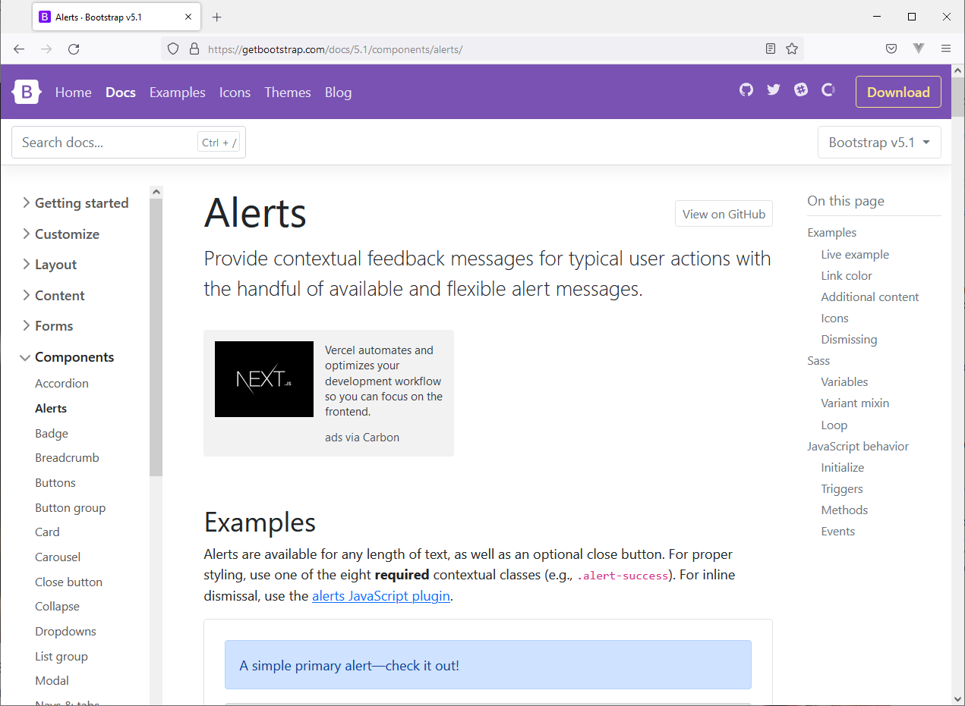
Hvordan koder man Bootstrap?
Man blir kjent med dokumentasjonen og hvilke stilsettingsklasser man kan bruke.
Man legger til klasser på HTML-elementer med class

Slide 7
Hvordan koder man Bootstrap?
Et eksempel på å kode Bootstrap vil være at man for å få en ferdig stilsatt knapp legger til to klasser: 1) grunnklasse for knapper, 2) spesifikasjon av hvilken type knapp man ønsker
<input class="btn btn-primary" value="Kjøp"/>

Slide 8
Offisielle nettsider til Bootstrap
Forside:
https://getbootstrap.com/
Introduksjon til Bootstrap
https://getbootstrap.com/docs/5.2/getting-started/introduction/

